Slide 1
Jugend Jahreshauptversammlung 2012

Slide 2
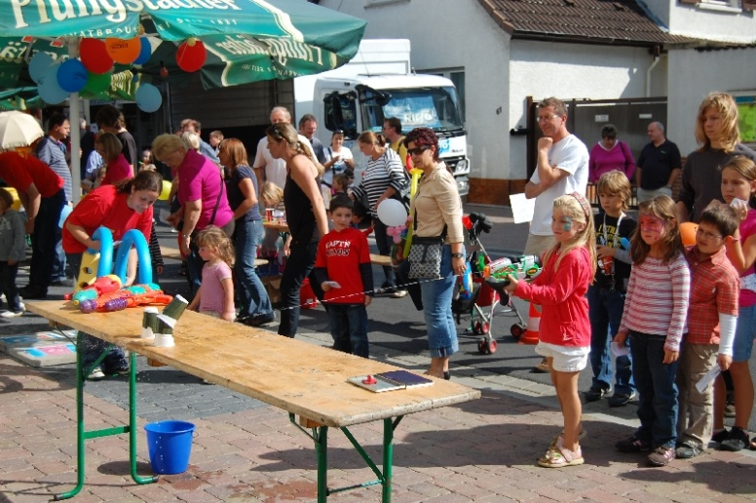
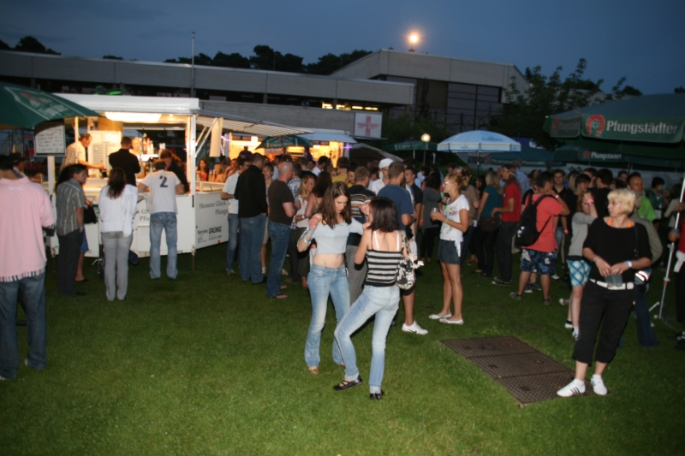
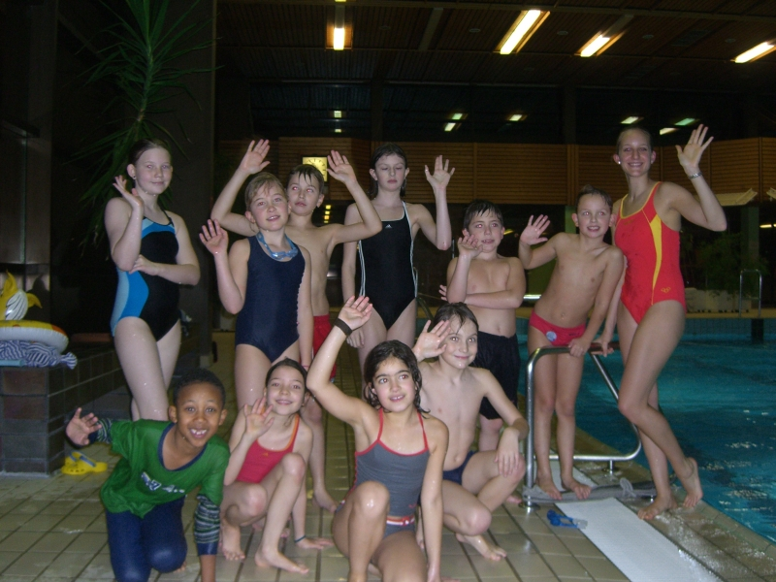
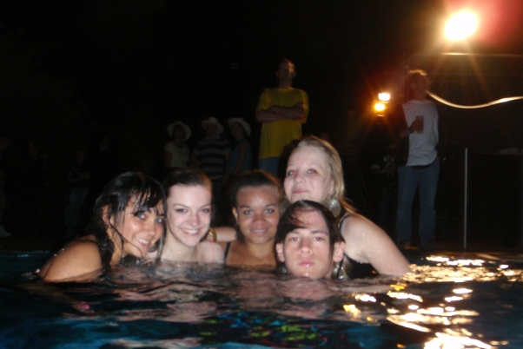
Begrüßung Jugendleiter Dirk Kopp

Slide 3
Tagesordnung Top 2
Top1: Begrüßung
Top2: Genehmigung der Tagesordnung
Top3: Berichte der Referenten
Top4: Aussprache zu den Berichten
Top5: Bericht des Referenten f. Wirtschaft & Finanzen
Top6: Bericht des Kassenprüfers
Top7: Aussprache zu den Berichten
Top8: Entlastung des Jugendvorstandes
Top9: Anträge
Top10: Aussichten auf das Jahr 2012
Top11: Verschiedenes

Slide 4
Berichte der Referenten Top 3
Top3.0: Jugendwart
Top3.1: Kinder & Jugendtreff: Jenny Diehl & Tobias Steinmetz
Top3.2: Fahrten & Lager: Thomas Wittenfeld
Top3.3: Öffentlichkeitsarbeit: Stefan Hafermehl
Top3.4: Materialverwaltung: Manuel Brauckmann
Top3.5: Schwimmen, Retten & Sport: Katharina Strauch
Top3.6: Referenten für Aktuelle Aufgaben: Christa Jöckel

Slide 5
Bericht Jugendwart Top 3.0
Persönliches Top Ereignis
Start der Young Life Guards
Motivierte Jugendliche
-> Schwimmausbildung, Rettungsschwimmen
Schwierige Zeiten, um genügend Zeit für den Verein zu haben
Sehr guter Absatz am Weihnachtsmarkt und Late night shopping
Nach anfänglichen Schwierigkeiten:
Sehr zufrieden mit der Jugendarbeit 2011

Slide 6
Bericht Kinder & Jugendtreff Top 3.1a
Rückblick auf 2011
Höhepunkte der Geselligkeit:
Fassnachts- Party´s, Pfingstzeltlager, Herbstwanderung
Pool Party !!!
Kreative Veranstaltungen und Ausflüge
- Kreativwochenende des Bezirks, Kürbis schnitzen
Ausflüge
- Tagesausflüge Aquatoll und Monte Mare, Kartfahren

Slide 7
Bericht Kinder & Jugendtreff Top 3.1b
Ausblick auf 2012
Höhepunkte der Geselligkeit:
- Fassnachts- Party´s, Pfingstzeltlager, Herbstwanderung
Kreative Veranstaltungen
- Kreativwochenende des Bezirks, Osterbasteln
Ausflüge
Disco on Ice,
Neues Jugendprogramm ist da, in kürze auch online

Slide 8
Bericht Fahrten & Lager Top 3.2a
Rückblick auf 2011
Eschwege, Meinhardsee durchwachsenes Wetter
Teilnehmer: 17 Betreuer: 7
Ausflüge & Aktivitäten:
- Besuch der Stadt Eschwege mit einem Tauschspiel
- Besuch der Stadt Mühlhausen mit Stempelspiel
- Besuch DDR Grenzmuseum
- Lagerolympiade, Eierspiel
- Geo chaching
- Mörderspiel, Schwimmen, Spiel, Sport und Spaß

Slide 9
Bericht Fahrten & Lager Top 3.2b
Ausblick auf 2012
- Eixendorfer See, Oberpfälzer Wald
- Termin: 29. Juli bis 8. August
- Teilnehmerkreis: Kinder und Jugendliche 8- 16 Jahre
- Anmeldung online oder schriftlich bis zum 23. Juni 2012

Slide 10
Bericht: Öffentlichkeitsarbeit Top3.3
- Pflege und Design der Internetauftritten
- Videobearbeitungen und Werbenutzung
- Infostand beim Verkaufs offenen Sonntag
Gelungene Werbeauftritte für Poolparty
Neues Marketingpaket: Flyer und Aufsteller in Arbeit

Slide 11
Bericht Materialverwaltung Top 3.4
- Highlight von 2011: unser neues Kombizelt SG 400 Kü
- Materialpflege
- Materialausleihe

Slide 12
Bericht Schwimmen, Retten & Sport Top 3.5
- Keine Teilnehmer bei den Bezirksmeisterschaften
- Unterstützung im Wasser- Rettungs- Dienst
- Neue Helfer für den Wasser- Rettungs- Dienst gesucht
Super Teilnehmerzahlen an Jugendlichen beim
Osterschwimmen

Slide 13
Bericht Aktuelle Aufgaben Top 3.6
- Unterstützungen in allen Bereichen
- Vor- und Nachbereitung Zeltlager

Slide 14
Aussprache zu den Berichten Top 4
Wir bitten nun um Fragen & Wünsche
Gibt es Kritiken
-
-

Slide 15
Bericht des Referenten f. Wirtschaft & Finanzen Top 5
Stand 2011
Start: Handkasse: 1.404,28 € Konto: 2.297,28 €
Ende: Handkasse: 954,66 € Konto: 1.286,65 €
Ergebnis: “Verlust“: 1460,25 €
Ausgaben: unser neues Kombizelt SG 400 Kü
Material für Zeltlager
Unterstützung der Jugendarbeit
Einnahmen: Zeltlager
Stammtische
Weihnachtsmarkt & Late night Shopping
Besonderheit: Leider konnten wir keine Zuschüsse der Stadt Pfungstadt verzeichnen.

Slide 16
Bericht des Kassenprüfers Top 6
Wortlaut des Kassenprüfer‘s:
Helge Hilbers (Kassenwart des Hauptvereins)

Slide 17
Aussprache zu den Berichten Top 7
Gibt es Fragen zu den Finanzen ???

Slide 18
Entlastung des Jugendvorstandes Top 8
Feststellung der Stimmberichtigen
Stimmberechtigte:
Abstimmung: JA:
Nein:
Enthaltungen:

Slide 19
Anträge Top 9
Anträge mussten schriftlich bis zum 28. Januar 2012 vorliegen
Es lagen keine Anträge vor

Slide 20
Aussichten auf das Jahr 2012 Top 10
Highlight: Sommerzeltlager
Neuanfang am Eicher See mit neuer Lage
(hier liegt noch sehr viel Arbeit vor uns)

Slide 21
Verschiedenes Top 11
Termine in naher Zukunft
Faschings-Party im Vereinsheim 20:11 Uhr (Samstag 18. Februar)
Osterschwimmen in Aschaffenburg (Samstag 31. März)
Sommerzeltlager (29. Juli bis 8. August)
Aktuelle Infos: www.dlrg-pfungstadt.de
www.dlrg-pfungstadt.de/jugend

Slide 22
Vielen Dank für Ihre Aufmerksamkeit

Slide 23
Umtrunk & Imbiss im Jugendraum

